Slide 1

Анкеты, бланки для регистрации

Slide 2

Анкета - что это такое?
Это средство для получения социологической и социально-психологической информации, оформляемое в виде вопросов, логически связанных с центральной задачей исследования. Анкеты проводятся в целях выяснения биографических данных, мнений, оценок итд.
Просто это лист с вопросами, на которые люди просят ответить, когда проводят исследования общественного мнения.

Slide 3
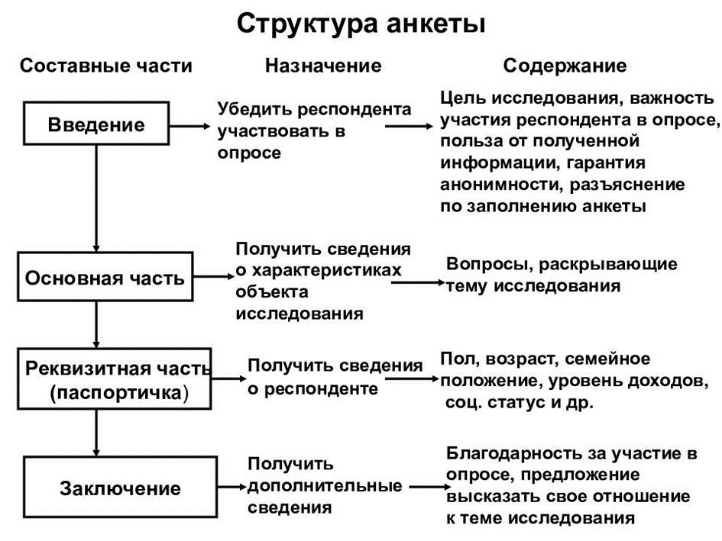
структура
Идеально подготовленная анкета должна производить на респондента впечатление диалога с собеседником на интересующую респондента тему. Решающую роль помимо содержания вопросов, играет структура и оформление анкеты.
Определитесь с задачами предстоящего исследования
Составляйте короткие и понятные вопросы для опроса. - Избегайте двойственности в вопросах – вас могут не так понять, это исказит результаты
Поприветствуйте респондентов во вступлении к анкете, кратко опишите, с какой целью проводится опрос - ( По завершении анкетирования не забудьте поблагодарить опрошенного за потраченное время. )
Используйте минимум специальных терминов - Ваша анкета должна быть понятна максимальному кругу участников опроса
Обязательно оставляйте для респондентов поля, дающие возможность высказать свое мнение: «Как Вы считаете..», «Выскажите Ваше мнение по поводу…»

Slide 4
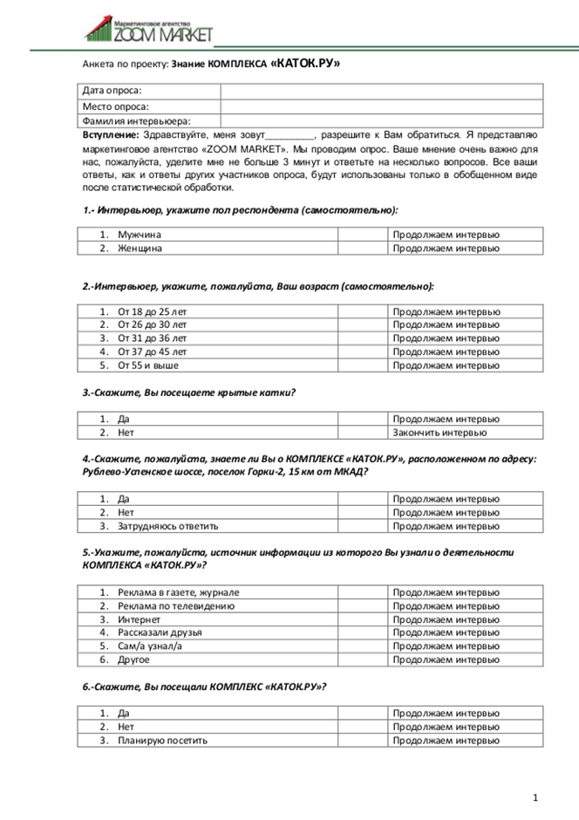
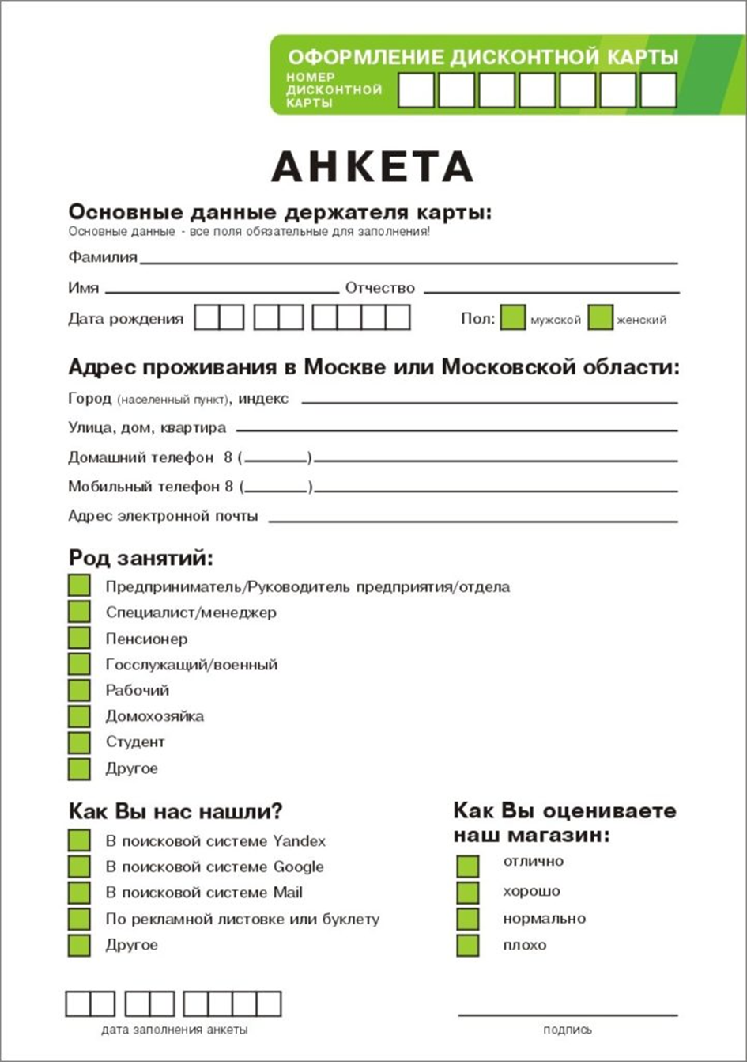
Примеры
Существуют разные типы анкет. Это зависит от того, что мы исследуем.

Slide 5
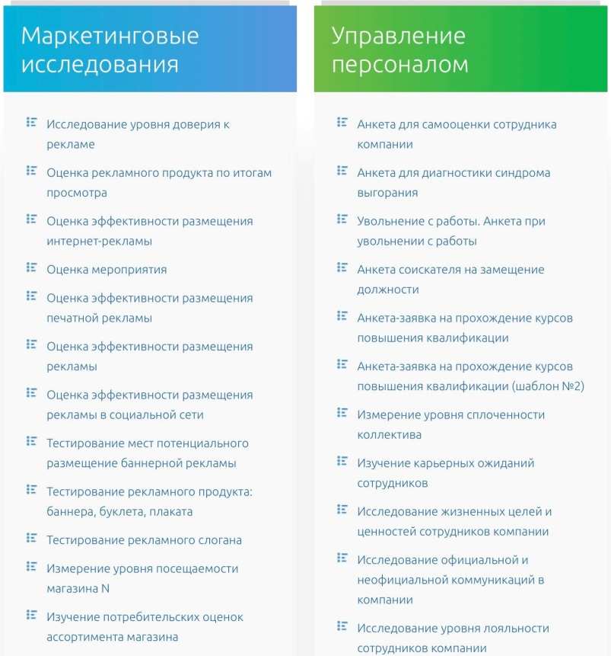
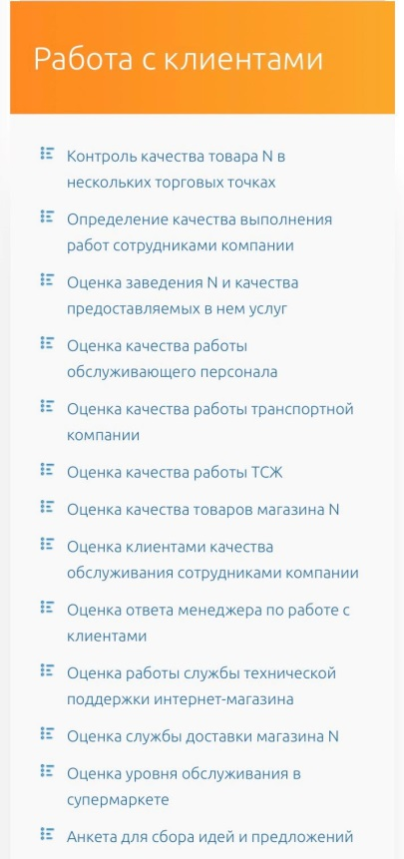
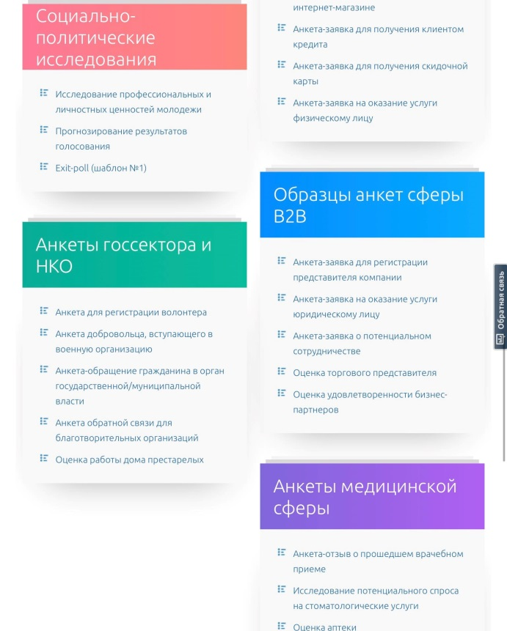
Примеры вопросов для создания анкеты

Slide 6


Интернет-сайты для создания анкет
Существуют различные сайты, которые помогают создавать анеты после регистрации - консультации, дизайн, опросы и т.д.

Slide 7

Бланк - что это такое?
= вид полиграфической продукции, представленный в виде стандартного бумажного листа определённого формата с воспроизведённой на нём постоянной информацией документа и местом, отведённым для переменной информации
Бланк предназначен для последующего заполнения, с этой целью на нём имеются пустые места для последующего внесения туда информации (вручную, на печатной машине, на компьютере)
Три вида бланков: общий бланк (для оформления приказов, протоколов, актов и др.), бланк письма и бланк конкретного вида документа

Slide 8
Структура бланков для регистрации
Раздел «Данные индивидуального предпринимателя» - фамилия, имя, отчество, ИНН (DIČ), пол, дата и место рождения, гражданство
Раздел «Адрес местожительства в Российской Федерации» - почтовый индекс, субъект РФ, район, город, населённый пункт, улица, номер дома,..
Раздел «Данные паспорта гражданина РФ» - серия и номер паспорта
Раздел «Контактные данные» - номер телефона, адрес электронной почты
Раздел «Код по ОКВЭД» - коды по «Общероссийскому классификатору видов экономической деятельности»
Раздел «Для служебных отметок регистрирующего органа»
После того, как документ напечатан, физическое лицо собственноручно пишет свои фамилию, имя, отчество (при наличии) на русском языке.

Slide 9
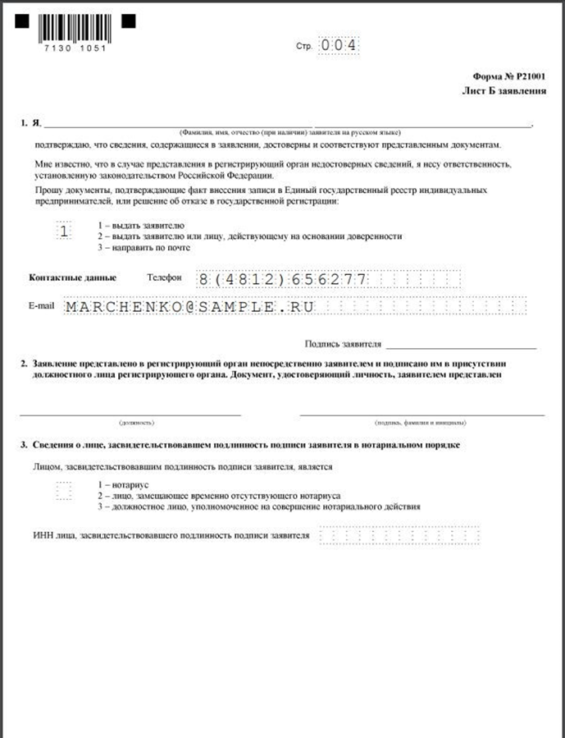
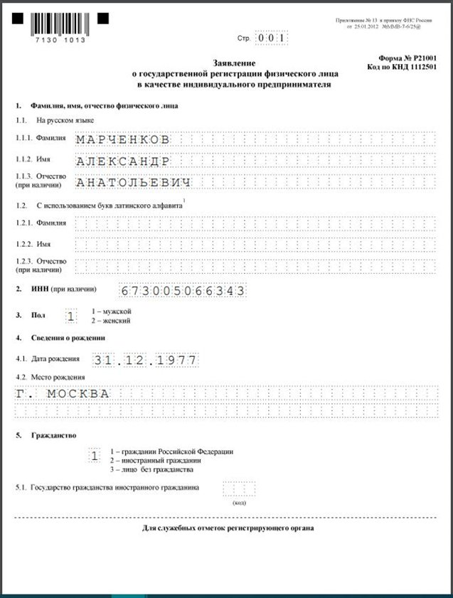
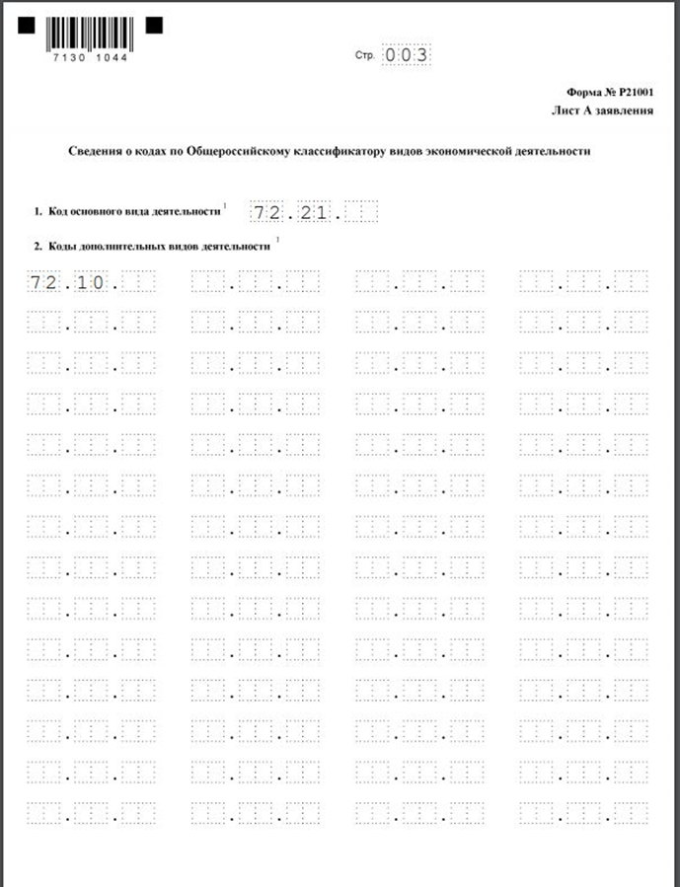
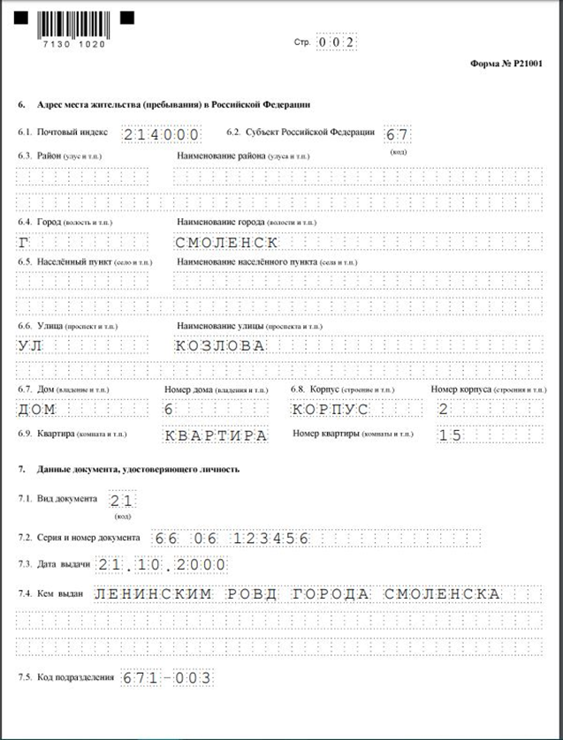
Пример бланка для регистрации

Slide 10
Спасибо за внимание!

